Slide 1
ФЕДЕРАЛЬНАЯ СЛУЖБА ПО НАДЗОРУ В СФЕРЕ СВЯЗИ,
ИНФОРМАЦИОННЫХ ТЕХНОЛОГИЙ И МАССОВЫХ КОММУНИКАЦИЙ
Енисейское управление Роскомнадзора
Обобщение результатов проведенных контрольно-надзорных мероприятий в сфере персональных данных за 2018 год
Бурдюкова Наталья Анатольевна,
Руководитель Енисейского управления Роскомнадзора
г. Красноярск, 2019

Slide 2
Плановые проверки в сфере персональных данных

Slide 3
Предметы проверок в сфере персональных данных
1. Деятельность по обработке персональных данных
2. Информационные системы персональных данных
3. Документы, характер информации в которых предполагает или допускает включение в них персональных данных

Slide 4
Динамика выявленных нарушений в сфере персональных данных
В 2018 году по результатам плановых проверок в сфере персональных данных
Управлением было выявлено 23 нарушения

Slide 5
Результаты проверок
(наиболее часто выявляемые нарушения)
По результатам проверок наиболее часто выявляемыми нарушениями являются:
1. Несвоевременная подача информационного письма о внесении изменений в сведения в Реестре операторов
2. Представление уведомления об обработке персональных данных, содержащего неполные и недостоверные сведения
3. Неустановление оператором мест хранения персональных данных и перечня лиц, осуществляющих обработку персональных данных либо имеющих к ним доступ
4. Несоблюдение оператором установленных требований при ведении журнала, содержащего персональные данные, необходимые для однократного пропуска субъекта персональных данных на территорию, на которой находится оператор

Slide 6
Систематическое наблюдение (мониторинг) в области персональных данных
Управление в целях выявления, анализа и прогнозирования нарушений без взаимодействия с операторами осуществляет мероприятия систематического наблюдения (мониторинга) в области персональных данных:
в сети Интернет (мониторинг интернет-сайтов)
выявление фактов незаконной реализации в местах розничной торговли на физических носителях баз данных, содержащих персональные данные граждан
оценка соответствия информации, размещаемой в общественных местах, на средствах наружной рекламы и светодиодных экранах
Типичные нарушения:
неопубликование оператором документов, определяющих политику в отношении обработки персональных данных, и сведений о реализуемых требованиях к защите персональных данных
наличие в свободном доступе (на интернет – ресурсе) персональных данных граждан без правового основания

Slide 7
Рекомендации в целях недопущения типичных нарушений в области персональных данных
*Оператор до начала обработки персональных данных обязан уведомить уполномоченный орган по защите прав субъектов персональных данных о своем намерении осуществлять обработку персональных данных. Уведомление направляется в виде документа на бумажном носителе или в форме электронного документа и подписывается уполномоченным лицом
*В случае изменения сведений, указанных в части 3 статьи 22 Федерального закона 27.07.2006 № 152-ФЗ «О персональных данных», оператор обязан уведомить (направить информационное письмо о внесении изменений) об этом уполномоченный орган по защите прав субъектов персональных данных в течение десяти рабочих дней с даты возникновения таких изменений
Формы Уведомления и Информационного письма о внесении изменений для заполнения на сайте Енисейского управления Роскомнадзора (www.24.rkn.gov.ru) в разделе «Электронные формы заявлений».

Slide 8
Рекомендации в целях недопущения типичных нарушений в области персональных данных
Осуществляется сбор ПДн на интернет-сайте Оператора (формы обратной связи, рубрика «вопрос-ответ», регистрация аккаунта, оформление заказа и т.д.)
Ч.2 ст. 18.1 Закона о персональных данных
Опубликование на интернет-сайте документа, определяющего политику Оператора в отношении обработки персональных данных, и сведений о реализуемых требованиях к защите персональных данных

Slide 9
Рекомендации в целях недопущения типичных нарушений в области персональных данных

Slide 10
Профилактика в сфере персональных данных
За 2018 год в сфере персональных данных проведено:
- 94 профилактических мероприятия для определенного круга лиц (охвачено 1922 субъектов надзора)
- 13639 адресных профилактических мероприятий (10222 писем, 1095 встреч, 2322 беседы)
– 74 профилактических мероприятия для неопределенного круга лиц

Slide 11
Рассмотрение обращений граждан
Категории операторов, на которых чаще всего жалуются граждане:
(36%) – на юр.лиц, осуществляющих деятельность по возврату просроченной задолженности
(18%) – на организации ЖКХ
(11%) – на интернет-сайты
(4%) - на социальные сети
(3%) - на государственные и муниципальные органы власти;
(28%) - иные обращения (бывшие гр. СССР; коммерческие предложения услуг; на физ. лиц; на неограниченный круг операторов и т.п.)
Отдельная категория обращений, связана с реализацией права гражданина – «права на забвение». Реализация которого, позволяет гражданину при соблюдении определённых условий потребовать удалить его персональные данные из общего доступа через поисковые системы

Slide 12
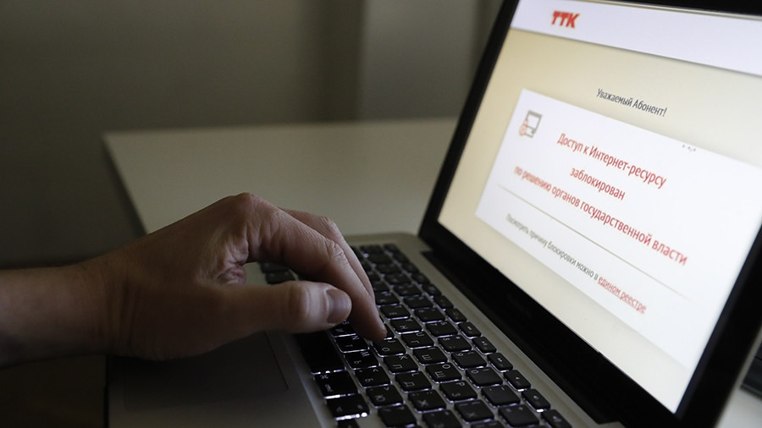
Рассмотрение обращений граждан
В 2018 г. по результатам рассмотрения обращений были установлены факты нарушения законодательства, выразившиеся в неправомерном размещении персональных данных на интернет – ресурсах, администраторами которых являются операторы, зарегистрированные за пределами Российской Федерации (США, ПАНАМА, БАГАМСКИЕ ОСТРОВА, ИНДИЯ)
В 2018 году Управление направило 4 исковых заявления в защиту прав субъектов персональных данных.
2 иска удовлетворены судом – приняты меры по ограничению доступа к интернет-страницам на территории Российской Федерации, еще 2 находятся на рассмотрении.

Slide 13
Повышение уровня правовой информированности несовершеннолетних в сфере персональных данных
В 2018 году продолжена работа по пропаганде среди несовершеннолетних образа жизни, направленного на бережное отношение к персональным данным при обработке ими личной информации, в том числе, в интернет- пространстве.
Проведено 65 открытых уроков по теме «Обеспечение информационной безопасности детства»:
- в общеобразовательных школах;
в летних оздоровительных лагерях отдыха детей;
виртуальные уроки (проведены специалистами Управления совместно с органами власти в сфере образования на территориях Красноярского края, Республики Тывы и Республики Хакасии)
На уроках присутствовало более 11 тысяч учащихся
в возрасте от 11 до 16 лет.

Slide 14
Благодарим за внимание !

